Slide 1

Nitridált felületi rétegek végeselemes és regressziós vizsgálata
Oláh Ferenc

Slide 2
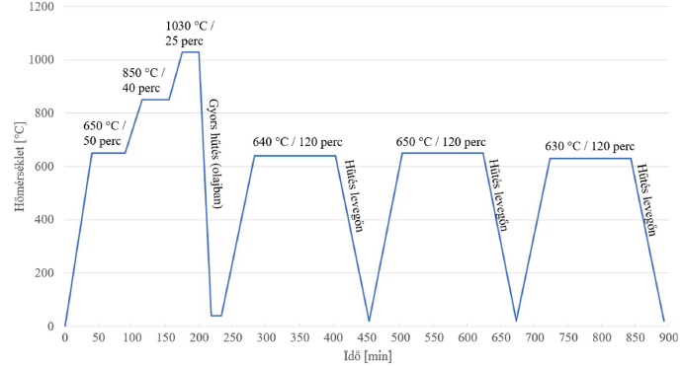
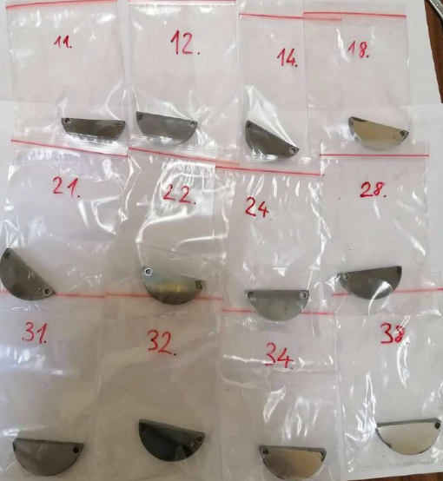
Bevezetés
Céljaim
X40CrMoV5-1 vizsgálata
Alapkeménységek beállítása
Felületi rétegek létrehozása
Keménységmérési sorozatok
További kutatási tervek
Hőkezelési diagram 40 HRc keménység eléréséhez
Elkészült próbatestek

Slide 3
Nitrid rétegek vizsgálata
Sófürdős nitridálás
1 óra
2 óra
Metszetek vizsgálata
51 µm
80 µm
Felületi keménység
1 – 2 – 5 – 10 – 20 – 30 – 40 -60 – 100 – 120 – 187,5 kg
4 óra
8 óra
121 µm
162 µm

Slide 4
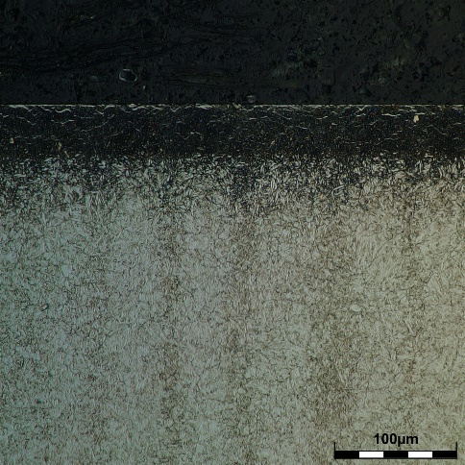
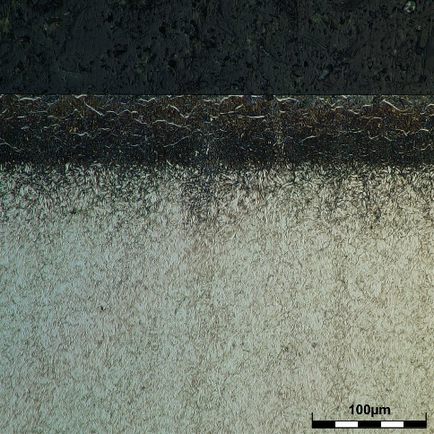
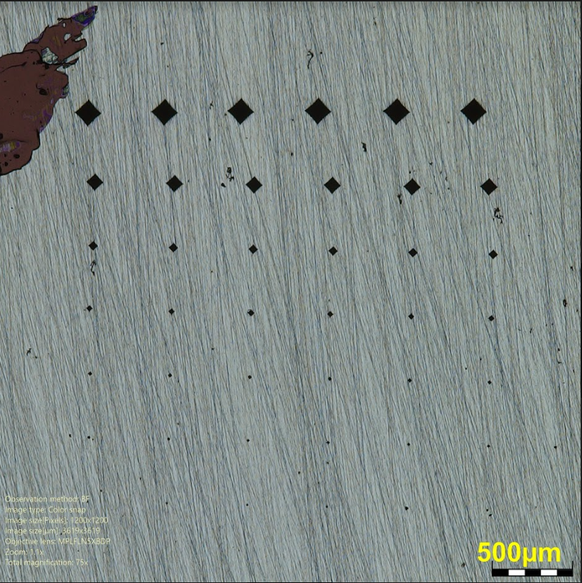
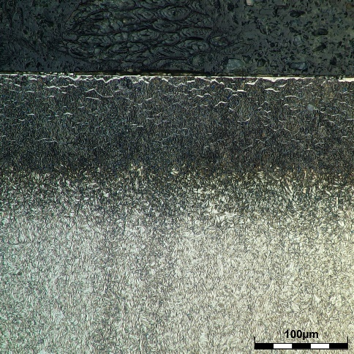
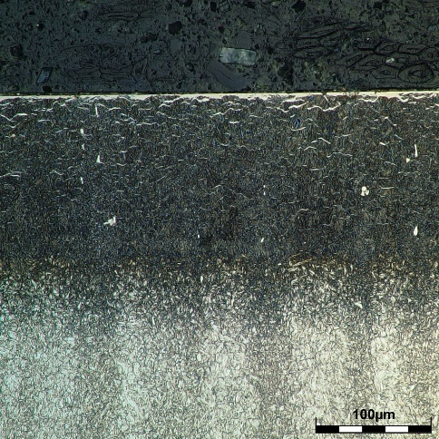
Anyagvizsgálatok
1.1
1.2
1.4
1.8

Slide 5

Paraméterek leírása
$HV=\frac{1}{\left(c_{1}⋅x+c_{2}\right)}+c_{3}$ (1)
$S=\frac{1}{\left(K_{1}⋅c_{1}\right)}$
C₃ - alapanyag keménység
$C_{2}$ - $\frac{1}{(maximális rétegkeménység – alapanyag keménység) }$
$C_{1}$ - a $HV=\frac{1}{\left(c_{1}⋅x+c_{2}\right)}+c_{3}$ hiperbola görbületét meghatározó paraméter.
$K_{1}$ - paraméter 90,1 értékre adódott
HV - a mért kompozit keménység
S - a várható rétegvastagság

Slide 6
Függvény illesztés
11-as darab | 1 óra nitridálás után
terhelés, kg | terhelés, N | HV átlag 6 mérés alapján | szórás HV
1 | 9,81 | 1105,0 | 59,5
2 | 19,62 | 967,9 | 30,6
5 | 49,05 | 718,7 | 13,5
10 | 98,1 | 586,9 | 4,6
20 | 196,2 | 516,5 | 14,1
30 | 294,3 | 473,3 | 7,8
40 | 392,4 | 463,6 | 6,4
60 | 588,6 | 435,4 | 6,0
100 | 981 | 427,9 | 18,2
120 | 1177,2 | 420,1 | 34,9
187,5 | 1839,375 | 395,6 | 6,6

Slide 7
Rétegvastagság és illesztett paraméter függvénye
Látható összefüggés
Meghatározható függvényalak
Beadott szabadalom

Slide 8
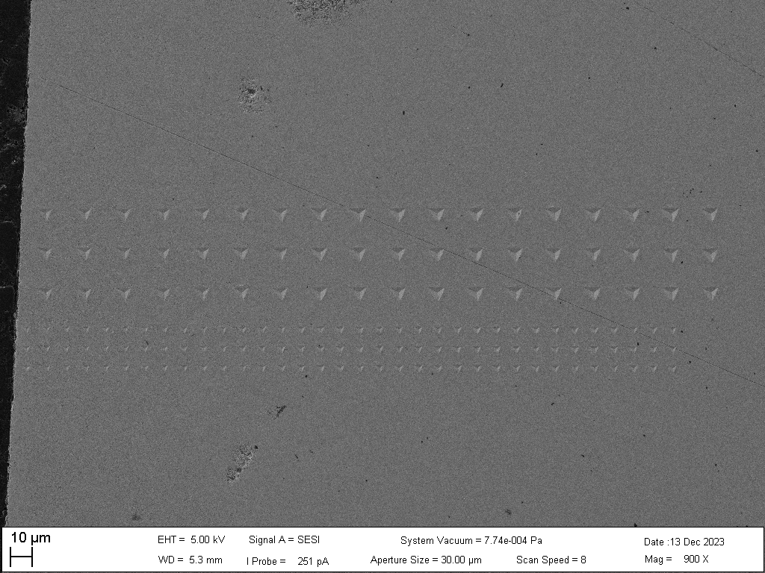
Egyéb kutatások a témakörben az év során
Végeselmes térfogatvizsgálatok a kialakulú hidrosztatikus zóna és plasztikus alakváltozási zóna esetén különböző keménységmérési eljárások során
Nanoindentációs vizsgálatok
Egyéb rétegképzési eljárások vizsgálatának előkészítése

Slide 9
Releváns publikációk
Folyóirat cikk:
Oláh, F., Horvath, R., & Réger, M. Investigation of the Hydrostatic and Plastic Zones in Hardness Measurement Using Finite Element Simulation, Heliyon, benyújtva, bírálat alatt (Q1, IF = 4)
Konferencia kiadványok:
Réger, M., Horváth, R., Oláh, F., & Széll, A. (2023). Felületi rétegek jellemzésének lehetőségei keménységméréssel. In XXX. Hőkezelő és Anyagtudomány a Gépgyártásban Országos Konferencia és Szakkiállítás (pp. 25–31).
Réger, M., Horváth, R., - Oláh, F., & Széll, A. (2023). Brinell és Vickers keménységmérés során kialakuló hidrosztatikus mag és képlékeny zóna jellemzése . Mérnöki Szimpózium a Bánkiban (ESB 2023) (elfogadva, megjelenés alatt)
Megadott szabadalom:
Beadott szabadalom : Nitridált réteget tartalmazó komplex felületi rétegek gyors gyártásközi minősítése (P2400062 számú szabadalom, A feltalálók : Oláh Ferenc 25%, Dr. Horváth Richárd %, Dr. Réger Mihály Antal 25%, Dr. Kohlhéb Róbert 25%)

Slide 10
Köszönöm a megtisztelő figyelmüket

